Slide 1
Do you know
HANWOO
story ?

Slide 2
Do you know
Han Woo Story ?
Contents 목차
01. 진짜 영웅은 ?
02. 우리 아니면 안돼
03. 한우 홍보 계획

Slide 3
영
웅
진
짜
은?
영양 짱!
맛도 짱!
슈퍼히어로
영웅 한 우

Slide 4
우리의 슈퍼히어로 를 찾아라.

Slide 5
어릴 적,
우리가 어른이 되면
슈퍼 히어로 가
될 줄 알았지

Slide 6
두려울 것이 없는
무쇠 팔, 무쇠다리
모두 우리 얘긴 줄 알았어.

Slide 7
Help me !!!!
어디선가 나를 부르면
빨간 망토 두르고 달려가겠어!

Slide 8
그런데 세상 살다 보니 이게 아니야,
세상에 영웅은 없어

Slide 9
정답을 찾고 싶어
영웅은 없는 건지

Slide 10
그건 바로 너! 그건 바로 너! 그건 바로 너! 그건 바로 너! 그건 바로 너! 그건 바로 너! 그건 바로 너! 그건 바로 너! 그건 바로 너! 그건 바로 너! 그건 바로 너! 그건 바로 너! 그건 바로 너! 그건 바로 너! 그건 바로 너! 그건 바로 너! 그건 바로 너! 그건 바로 너! 그건 바로 너! 그건 바로 너! 그건 바로 너! 그건 바로 너! 그건 바로 너! 그건 바로 너! 그건 바로 너! 그건 바로 너! 그건 바로 너! 그건 바로 너! 그건 바로 너! 그건 바로 너! 그건 바로 너! 그건 바로 너! 그건 바로 너! 그건 바로 너! 그건 바로 너! 그건 바로 너! 그건 바로 너! 그건 바로 너! 그건 바로 너! 그건 바로 너! 그건 바로 너! 그건 바로 너! 그건 바로 너! 그건 바로 너! 그건 바로 너! 그건 바로 너! 그건 바로 너! 그건 바로 너!
그건 바로 너! 그건 바로 너! 그건 바로 너! 그건 바로 너! 그건 바로 너! 그건 바로 너! 그건 바로 너! 그건 바로 너! 그건 바로 너! 그건 바로 너! 그건 바로 너! 그건 바로 너! 그건 바로 너! 그건 바로 너! 그건 바로 너! 그건 바로 너!

Slide 11
내가 영웅!
먹으면 힘이 불끈!
바로 한우!!!!!

Slide 12
올레인산과
아미노산의
높은 함량!!
한우와 수입산 쇠고기의 결정적인 차이는?
올레인산과 아미노산은 쇠고기의 맛을 좋게 하고 콜레스테롤 함량을 낮추고 피를 맑게 해준다.
한우 짱!!!!
Delicious
Good for Health

Slide 13
우
안돼!
리
아니면
절대
우리가
누구?
우리의
장점
5가지
역시
서포터즈는
우리가!

Slide 14
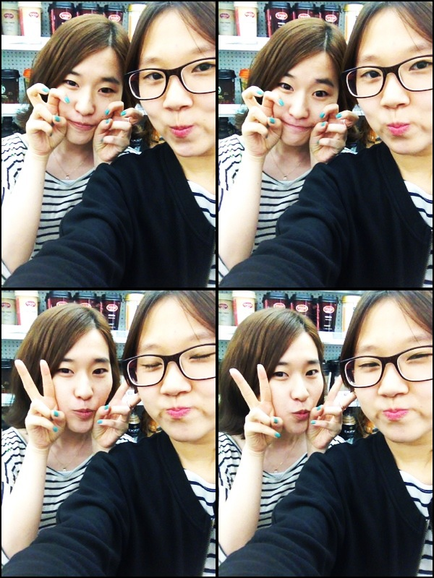
한은솜
윤지숙
Since.1990
Since.1990
우리가 누구??
건국대학교
경제학과
인하대학교
경제학과
동물사랑 1인자
요리 정말 잘해
정신력&체력王
무한 긍!정!마인드
우리 들의 공통점!
한우사랑, 만들기&꾸미기 좋아좋아,
포토샵,동영상제작 완벽마스터 흘러 넘치는 센스,아이디어
Facebook 중독자들

Slide 15
Origninal 시골사람
어머니 아버지들의 피땀,사랑으로
한우가 성장한다는 사실을
시골에서 직접 보고 자람. 우사에서 소똥도 치워봄.
한우
를
우리가
잘 홍보할 수 있는 이유
오지랖 최고!
뛰어난 오지랖의 기술로
외국인들과 금방 친구가 되어
한우의 장점을 널리 알릴 수 있음.
로
말하기!
오 만가지 고생 할 준비 완료
우리의 한우를 홍보할 수 만 있다면
어떠한 고생이든 받아들일 준비 완료!
5개국어로 한우홍보
완벽한 서울말 한국어, 남들 다하는 영어,
고등학교 때 중국어2년 중국어,
손짓 몸짓 발짓 모두 ok 바디랭귀지,
마음으로 말해요 마음의 언어
娛(오)! 한우
한우햄버거부터 설렁탕까지 모든 한우요리 즐겨먹는 우리! 모든 중요한 날 전에는 당연히 한우! 수능 전날 육회 두 접시 비운 사연.

Slide 16
한
우
홍보계획!
출발 전
홍보
FACEBOOK
런던에서
1day 홍보
완벽한
홍보효과
달성!!!!

Slide 17
우와!
한우 서포터즈들이 런던으로 한우를 홍보하러 간데!!
런던으로 출발 전!
에 한우홍보영상 을
제작하여 업로드 한 후
주변사람들의 관심을 이끌어낸다.
오오 진짜?나도
가고 싶다!

Slide 18
런던에서!
저녁홍보
신나는
한우 파티!
아침홍보
점심홍보
한우 Breakfast
한국전통게임 &
한우기념품

Slide 19
아
침
런던의 바쁜 직장인들 위한
무료 HANWOO BREAKFAST 스낵바 !!!
- M E N U -
한우 양지 크림스프
&
한우 햄버거 샌드위치
Take-out 크림스프와 샌드위치를 무료로 드립니다.
요리법은 한우114 홈페이지를 참조하여 만드는 걸로…^^

Slide 20
점
심
Face Painting · 투호놀이
올림픽 선수들의 선전을 기원하는
Face & Hands Painting 을 해드립니다.
그리고 한국의 전통놀이 행운의 투 호
5번 시도 중 3번 성공하면 한우 부채 증정 !!!

Slide 21
★
S
U
P
E
R
한우부채?
H
E
I
S
R
O
O
O
!!!
W
N
A
H
Korean beef
HAN WOO
부채의 꼬리표에
한우가 특별한 이유와
한우의 효능, 맛에 대한 내용을 간단히 적어 한우의 우수성을 알린다.

Slide 22
저
녁
HANWOO SHAKE PARTY !!
신나는 음악과 함께 한우 불고기 도시락도 흔들고 내 몸도 흔들어보아요 ~~
세계인들과 함께
한우불고기 도시락 흔들면서
Shake it Shake it
Party Time !!!
Shake it !
Shake it !

Slide 23
뽑아주세요
음메~~~

